Slide 1
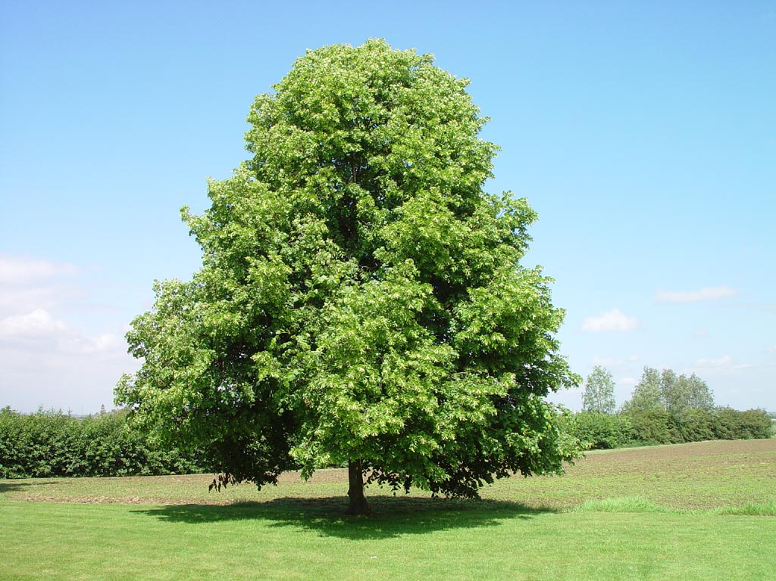
Самостоятельная работа по дисциплине химия на тему “Использование зелёных технологий в сфере ИТ”
Работу подготовил Студент ГБОУ СПО №2 группы 1КС 1.4 Фрик Александр
Работа защищена паролем. Изменение и копирование части работы невозможно
(Попробуйте скопировать часть или удалить это).

Slide 2
Современная экология
Сегодня экологии уделяется большое внимание. Вред нанесённый развитием человека колоссален и поэтому сегодня существуют движения, акции и программы, компании направленные на улучшение экологической обстановки в мире.
В этой презентации будет рассказано о том как можно улучшить экологическую обстановку будучи в ИТ сфере.

Slide 3
Электричество
В ИТ сфере всё работает от электричества: компьютеры и сервера, модемы, коммутаторы и т.д.
Использование устаревших устройств влечёт за собой повышенный расход электроэнергии, а в последствии более интенсивную работу электростанций.
Решение данной очень просто. Это использование передовой электротехники, которая потребляет меньше энергии

Slide 4
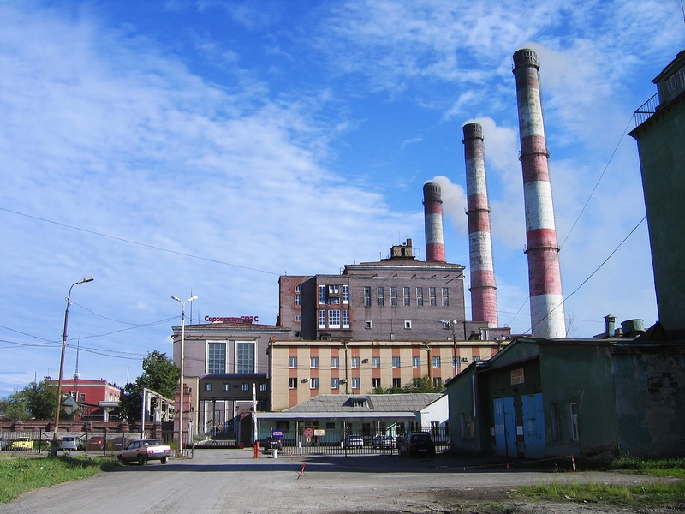

Slide 5
Кабели и их прокладка
Для того чтобы компьютер мог передать информацию ему нужно соединение с получателем. В основном это соединение прокладывается при помощи кабелей.
На дальние расстояния требуется прокладывать жилистые(диаметром ~1 метр) провода. Для их прокладки требуется копать километры земли. Во время засыпания землю сыпят как попало и получается что плодородная почва перемешана с неплодородной, в следствии чего на нём всё плохо растёт.
Решение. Использовать беспроводные технологии(соты, спутники). Прокладывать кабеля по воздуху(как высоковольтные линии).

Slide 6
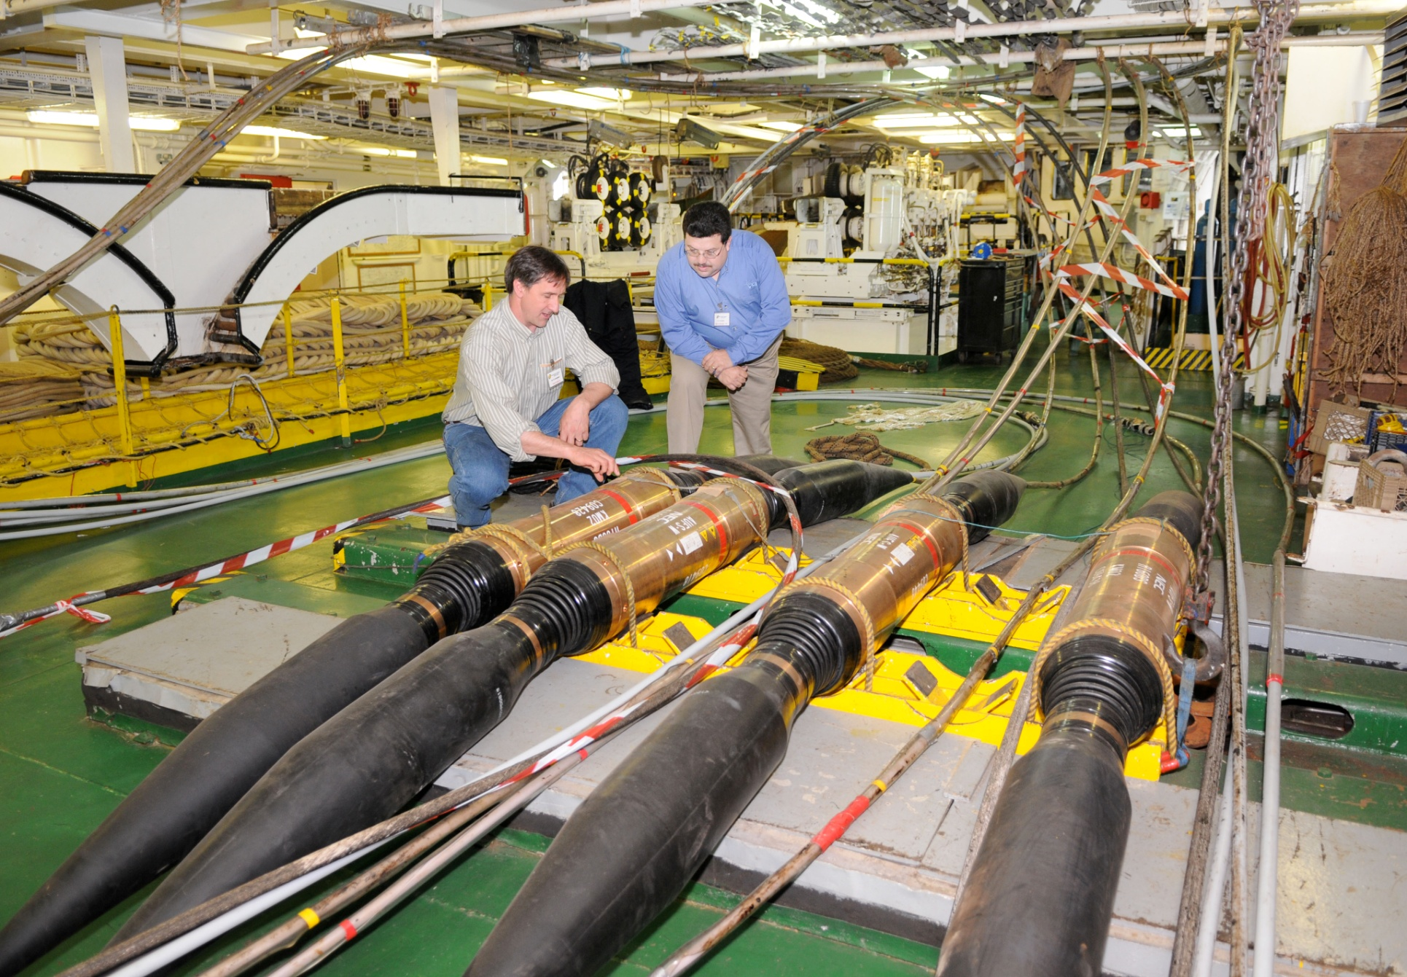

Slide 7
Свет
Никто из нас не любит что-то делать в темноте. Но иногда света становится слишком много(класс, офис, серверная) или мы забываем его выключить.
Из-за этого потребляется лишняя электроэнергия, а значит загрязняется окружающая среда.
Решения. Самое простое это использовать энергосберегающие лампы. Более сложное но очень практичное решение(особенно в сочетании с энергосберегающими лампами) это автоматизация. Установка сенсоров по периметру офиса обеспечит включение/выключение света в зависимости от присутствия кого-либо.

Slide 8
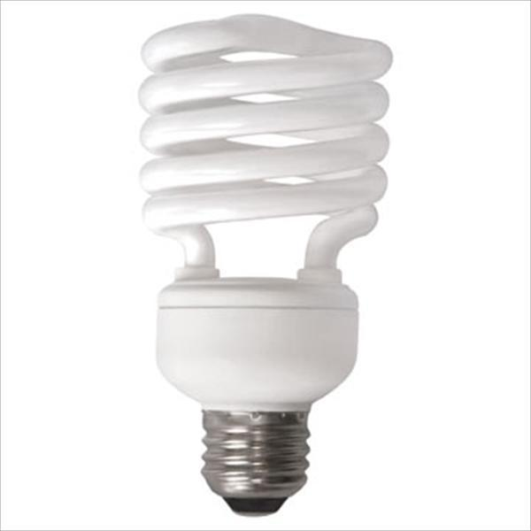
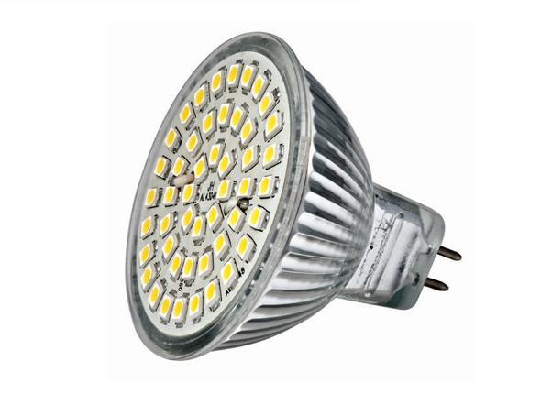

Slide 9
Утилизация
В современном мире за день производится огромное количество отходов. В том числе бытовой электроники.
Весь этот мусор в большей части попадает на свалки, где продолжает лежать когда кто-нибудь не захочет выскрести из него немного денег.
Решение. Организация специальных заводов по переработке электроники на Гос. уровне.

Slide 10
